Slide 1
Dokumentbehandling
Office 365 i UKE

Slide 2

Office 365 i korte trekk
Teams som ny samhandlingsplattform
Teams som ny møteromsløsning
SharePoint erstatter fellesområdet
  Hver enkelt virksomhet må rydde/slette på F:
  UKE har fra juni til desember 2021
OneDrive erstatter hjemmeområdet
  Hver enkelt medarbeider må rydde/slette på H:
  Den enkelte ansatt i UKE skal ha tømt sin H: før juli 2021

Slide 3

Målsetninger
Vi skal...
redusere bruk av intern e-post vesentlig
øke samhandlingen på tvers
bedre ressursutnyttelsen vår
slippe å bruke mye tid til søk etter dokumenter

Slide 4

Noen retningslinjer
Vi sletter utgåtte og ikke relevante dokumenter
Vi lagrer vesentlig informasjon i Websak
Vi minimerer bruk av e-post, og unngår vedlegg
Vi bruker ikke det gamle fellesområdet
Vi lar teknologien håndtere versjonskontroll
Enkel rettighetsstruktur (alle tilgang til alt med begrensninger)
Vi tagger dokumenter med metadata
Vi følger interne sikkerhetsretningslinjer
Vi bruker Planner for oppgaver og oppfølging

Slide 5




Retningslinjer for dokumenter
OneDrive
  Dine egne arbeidsrelaterte dokumenter
  Deling med 1-2 kollegaer
Teams
  Tidsavgrenset arbeidsdokumenter
  Samhandling i et team/arbeidsgruppe
SharePoint
  Løpende arbeid og lagring, for eksempel når ferdig med avklaring i Teams
  Strukturert langtidslagring
  Samhandling av dokumenter for et bredt publikum
Sak- og arkivsystem
  Strukturert oppbevaring av virksomhetskritiske dokumenter
  Saksbehandling og dialog med eksterne
  Informasjon som er underlagt personvernskrav

Slide 6
Klassifiseringsgrupper
Intern informasjon
Informasjon med lavt beskyttelsesbehov hvor brudd på konfidensialitet kan føre til mindre skade for Oslo kommune og Oslo kommunes brukere.
Informasjon som kan unntas offentligheten.
  Interne rutiner og prosesser
  Informasjon tilknyttet fagfora
  Informasjon på intranett
Åpen informasjon
Informasjon som enten er ment for publisering eller som ikke kan føre til skade for Oslo kommune og Oslo kommunes brukere.
Offentlig informasjon
  Årsrapporter
  Publikasjoner og annen informasjon rettet til borgerne
  Pressemeldinger
  Offentlig saksdokumenter
  Kommunalt regelverk, rundskriv og instrukser

Slide 7
Klassifiseringsgrupper
Strengt beskyttet/Strengt fortrolig
Informasjon med høyt beskyttelsesbehov hvor brudd på konfidensialitet kan føre til betydeligskade for Oslo kommune og Oslo kommunes brukere
  Kode 6 og 7 adresser
  Virksomhetskritisk informasjon som kan forårsake betydelig skade, som dokumentasjon av sårbarheter og sikringstiltak. Og annen informasjon som vil lette gjennomføring av straffbare handlinger
  Særlige kategorier av personopplysninger
Beskyttet/Fortrolig
Informasjon med middels beskyttelsesbehov hvor brudd på konfidensialitet kan føre til skade for Oslo kommune og Oslo kommunes brukere.
  Virksomhetskritisk informasjon som kan forårsake skade, som driftsdokumentasjon og infrastrukturdokumentasjon, og forretningshemmeligheter
  Personopplysninger
  Taushetsbelagt informasjon
  Informasjon som følger av saksbehandling som kommunen kan unnta fra offentligheten
  Informasjon om noens personlige forhold som ikke er underlagt taushetsplikten

Slide 8

Sikkerhet og tilgangsstyring
OneDrive
  Åpen, intern, og beskyttet
  Den enkelte ansatt er ansvarlig for informasjonen, og hvem man deler med
Teams
  Åpen, intern, og beskyttet
  Teams-eier er ansvarlig for informasjonen og tilgangsstyring
SharePoint
  Åpen, intern, og beskyttet
  Områdeadministrator har ansvar for tilgangsstyring
  Informasjonseier er definert og ansvarlig
    Eget kurs for informasjonseiere gis
Streng beskyttet informasjon skal behandles i fagsystem/arkivsystem

Slide 9
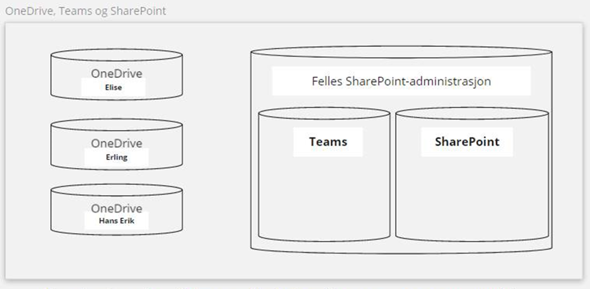
Hva lagres hvor
1. OneDrive med egne lagringsområder
  Personlig lagring og samarbeid etter ditt eget ønske
2. Teams med et tilhørende SharePoint-område
  Samarbeid og deling i grupper
3. SharePoint for din virksomhet
  Deling av dokumentområder med tilgangsstyring

Slide 10

Hva får jeg som ansatt ut av å flytte fra h: til OneDrive
Fordeler:
Lagring på server koster penger, men som ansatt så bryr du deg kanskje ikke om det
Gjenfinning av dokumenter er raskere og enklere
Deling med andre er enklere
Samskriving med kollega
Link i epost, chat, etc
HUSK:
OneDrive er ny h:, så ikke stor endring, bare at det lagres i skyen
Man kan lagre dokument på samme måte bare at OneDrive dukker opp i listen i stedet for filområdet

